Slide 1
Sistemas de Controle I
Professora: Leslye Estefania Castro Eras

Slide 2
Agenda
Transformada de Laplace
Transformada de Laplace-Matlab
Transformada de inversa de Laplace
Transformada de inversa de Laplace-Matlab

Slide 3
Transformada de Laplace
Uma de suas utilidades é facilitar a solução de equações diferenciais, transformando-as em equações algébricas.
Usando a transformada de Laplace é possível converter muitas das funções comuns, tas como senóides, funções senoidais amortecidas e exponencias, em funções algébricas no plano complexo.

Slide 4
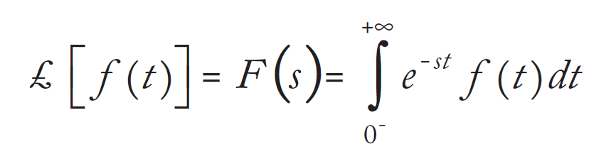


Transformada de Laplace
Definição
Onde:
Transformada de Laplace da função f(t)
Função de Laplace obtida

Slide 5
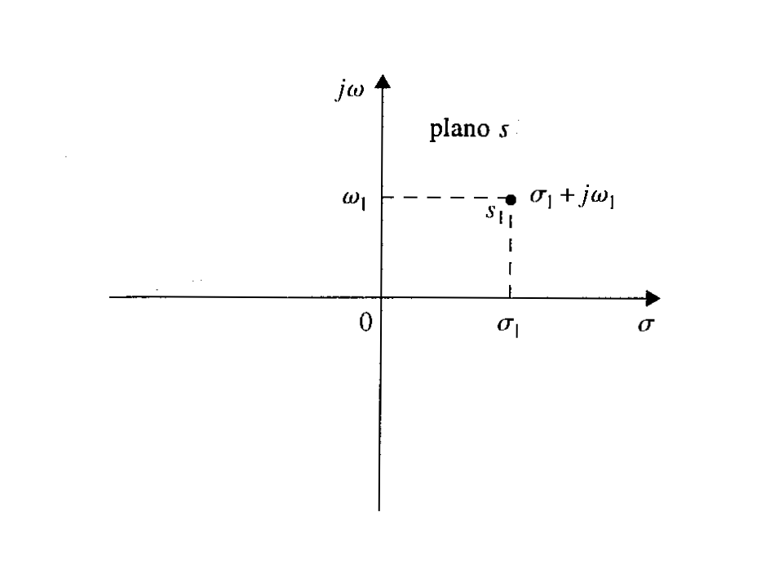

Transformada de Laplace
Variável complexa
$$s=σ+jω$$

Slide 6
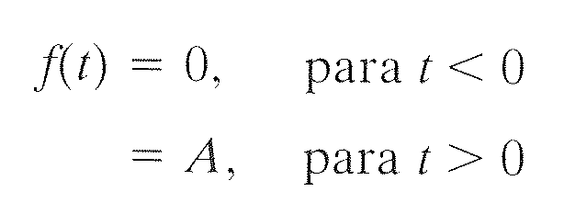
Transformada de Laplace
Função exponencial
Função degrau e degrau unitário
1

Slide 7
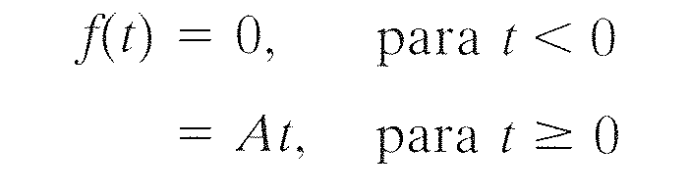
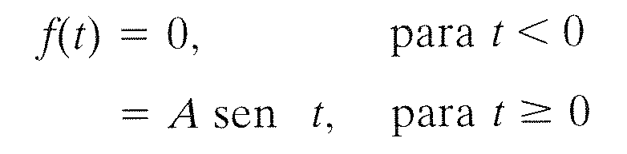
Transformada de Laplace
Função rampa
Função senoidal e cosenoidal

Slide 8
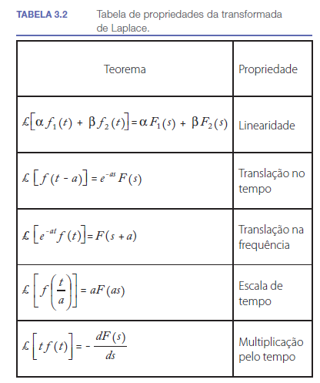
Teoremas da transformada de Laplace

Slide 9
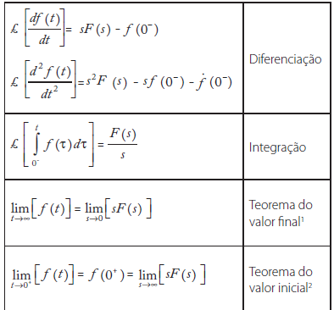
Teoremas da transformada de Laplace

Slide 10
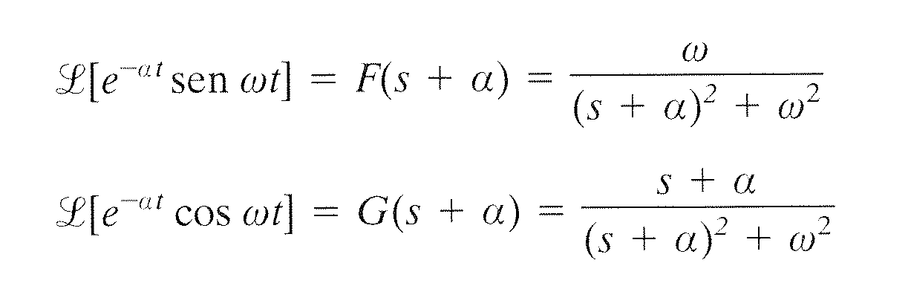
Exemplo usando translação na frequência

Slide 11
Tarefa
Tarefa 3

